Slide 1
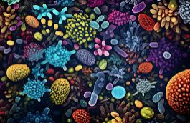
TAXONOMIA y CLASIFICACION MICROBIANA

Slide 2
Botánico sueco. Considerado el padre de la taxonomía moderna

Slide 3
Para poder comprender la gran diversidad de organismos existentes es preciso agruparlos y organizarlos en una estructura jerárquica
Taxonomía
Ciencia que trata los principios, métodos y fines de clasificación generalmente científica.
Clasificación biológica
Agrupa, separa y relaciona organismos vivos . Es consecuencia de la evolución y diversificación de los seres vivos
Engloba: Clasificación, Nomeclatura, Identificación

Slide 4
PARTES QUE INTEGRAN LA TAXONOMIA
Clasificación
Es el agrupamiento ordenado de unidades en grupos dentro de unidades mayores.
Nomenclatura
Es la denominación de las unidades definidas por la clasificación.
Identificación
Proceso para determinar que un aislamiento particular pertenece a un Taxón Reconocido (cada una de las subdivisiones de la clasificación biológica, desde la especie, que se toma como unidad, hasta el filo o tipo de organización). Es el lado práctico de la taxonomía

Slide 5
TIPOS DE CLASIFICACION

Slide 6
Fenética
Las agrupaciones se realizan en función de la semejanza en sus características fenotípicas.
Se toman en cuenta propiedades bioquímicas, fisiológicas, ecológicas y estructurales de los microorganismos.
Genotípica
Compara las semejanzas genéticas entre los organismos, ya sea de genes individuales o de genomas completos y existen múltiples técnicas por las que pueden ser evaluados.
Filogenética
Los agrupamientos se basan en las relaciones evolutivas que actualmente pueden determinarse por la similitud entre la secuencia del DNA, RNA y proteínas.
Numérica
Consiste en determinar un gran número de características independientes, 100 a 120, de todas las cepas en estudio y se establece por comparación de los datos obtenidos un coeficiente de semejanza. En el caso de 2 cepas idénticas será de 100 %.

Slide 7
La identificación de un microorganismo es importante en diferentes áreas
Medicina, donde se debe conocer cuál es la especie microbiana que está causando cierta patología para poder dar un tratamiento efectivo
Alimentos e industria farmacéutica debemos identificar cuáles son los posibles contaminantes presentes en los productos para poder realizar acciones correctivas y preventivas.

Slide 8
EJEMPLO DE LAS CARACTERÍSTICAS APLICADAS EN TAXONIMIA BACTERIANA

Slide 9
CARACTERISTICAS CLASICAS
MORFOLOGICAS
Pared celular
Morfología de las colonias
Tinción
Cilios y flagelos
Movilidad
Color
etc
GENETICAS
Posibilidad de recombinación
FISIOLOGICAS Y METABOLICAS
Fuentes de C y N
Componentes de la pared celular
Fuentes de energía, nutrición
Temperatura de crecimiento
Sensibilidad a ATB
pH óptomo de crecimiento, etc
ECOLOGICAS
Ciclo vital
Relaciones simbióticas Patogenicidad
Necesidad de temperaura, pH, O₂, Concentración osmótica

Slide 10
SISTEMA DE CLASIFICACIÓN
Se ubican los M.O en grupos homogéneos , que a su vez pertenecen a un grupo más extenso siguiendo una estructura jerárquica sin superposiciones
Los niveles o rangos utilizados en orden ascendente
El grupo taxonómico básico es la ESPECIE
conjunto de organismos muy parecidos y estrechamente relacionados, con capacidad de dejar descendencia fértil
Cada especie se asigna a un GENERO: grupo bien definido de una o más especie claramente separado de otros géneros

Slide 11
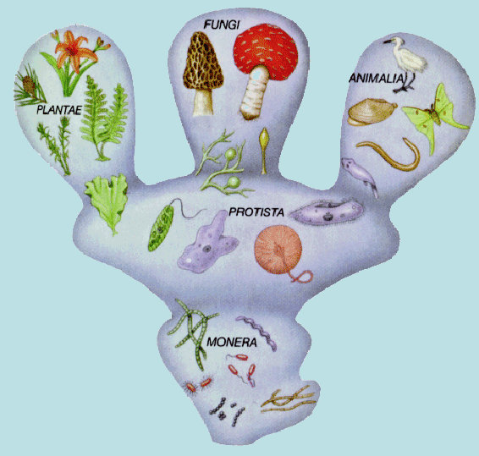
ESPECIE
GENERO
FAMILIA
ORDEN
CLASE
REINO
DOMINIO

Slide 12
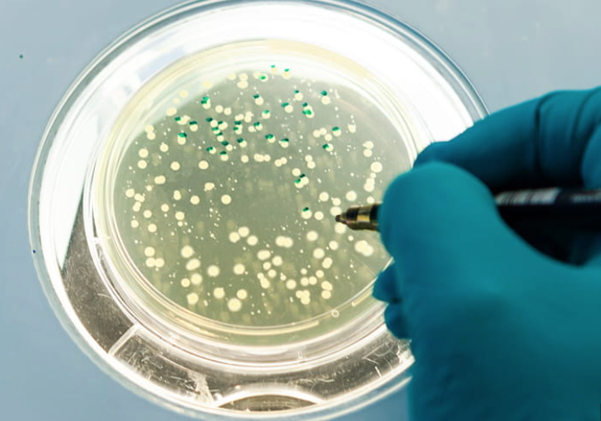
ESPECIE BACTERIANA
Para los microbiologos, es una colección de CEPAS que comparten numerosas propiedades estables y que difieren de forma significativa de otros grupos de cepas , en su composición genética y en sus componentes químicos
CEPA
Población de M.O. que desciende de un único organismo o de un aislamiento en cultivo puro

Slide 13
NOMECLATURA
Los microbiólogos asignan nombre a los M.O. según el
SISTEMA BINOMIAL
Creado por el botánico sueco Carl Von Linneo
Sistema Binomial de Linneo
Admitido Internacionalmente

Slide 14
El nombre latinizado y en cursiva consta de dos partes
A- Primer nombre, escrito con mayúscula corresponde al nombre genérico
B- Segundo nombre, en minúscula es el epitelio de la especie
Escherichia coli
E. coli
Genero
Especie

Slide 15
Nomenclatura bacteriana

Slide 16
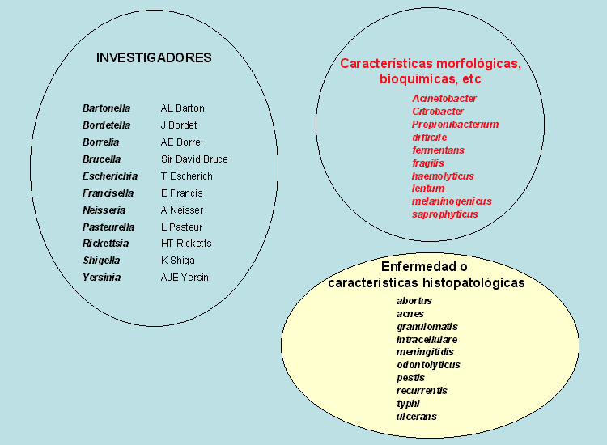

Slide 17
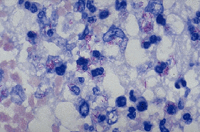
Ejemplos
Su nombre científico se compone del nombre del género seguido por el de la especie a la que pertenecen
Bacterias acido alcohol resistente
Mycobacterium tuberculosis
ESPECIE
Tipos o variedades
Biotipo o biovariedades
Morfotipo o morfovariedades
Fagotipo, lisotipos o fagovariedades
Serotipo o serovariedades
Genotipo o genovariedades
SUBESPECIE
CEPA
Cepa tipo

Slide 18
Nomenclatura
CATEGORIAS TAXONÓMICAS
Género
Único, inicial en mayúscula, en cursiva o subrayada ( Escherichia ó Escherichia )
a- Una especie del género: sp. Escherichiasp .
b- Varias especies: Escherichia spp.
Familia
Única, inicial en mayúsculas, en cursiva o subrayada, subfijo: aceae ( Mycoplasmataceae )
Orden
Único, inicial en mayúsculas, cursiva o subrayada, subfijo: ales ( Mycoplasmatales )
Otras
Únicas, inical en mayúsculas, cursiva o subrayadas.

Slide 19
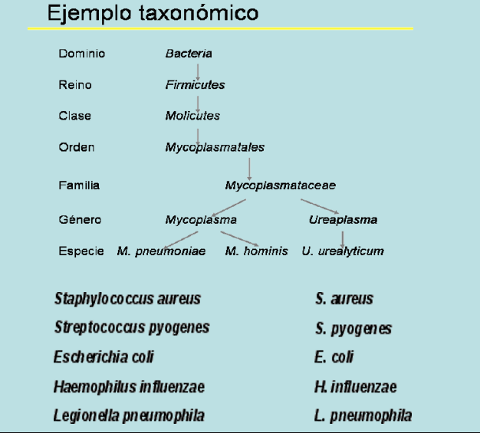

Slide 20
IDENTIFICACIÓN
Tiene como objetivo situar un determinado organismo en un grupo taxonómico (taxón) particular de una clasificación previamente establecida.

Slide 21
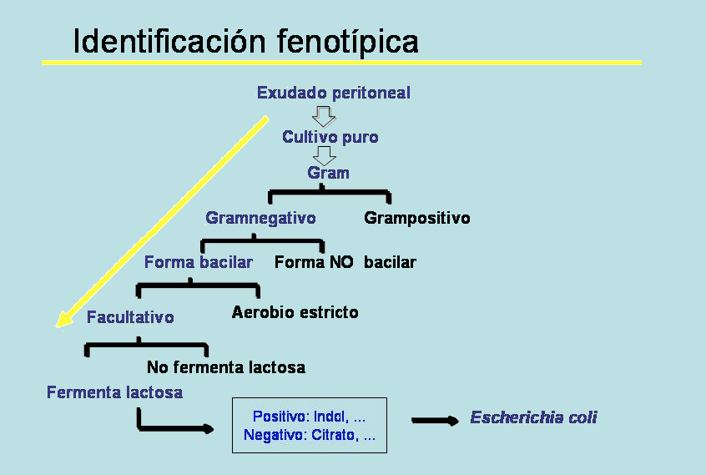

Slide 22
Criterios fenotipicos
Semejanza de características observables
Morfológico
Fisiológicos
Nutricionales
Estructurales
Componentes químicos
Fenéticas- Fenotípicas
Numéricas

Slide 23
Criterios Genotípicos
Posibles relaciones evolutivas
G+C
DNA Hibridación
RNA Hibridación
Enzimas de restricción
Electroforesis
Análisis de Plásmidos
PCR
ARN ribosomal 16S

Slide 24
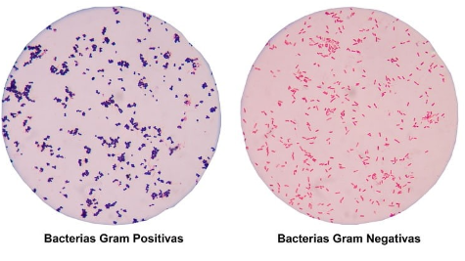
A- Clasificación según la Tinción
Las bacterias grampositivas y las gramnegativas se tiñen de forma distinta porque sus paredes celulares son diferentes.
Causan diferentes tipos de infecciones, y hay distintos tipos de antibióticos eficaces contra ellas.
Existen muchas otras tinciones además de la tinción de Gram.

Slide 25
B- Clasificación según su Forma
Todas las bacterias se pueden clasificar en una de las tres formas básicas
esferas (cocos),
bastones (bacilos)
espirales o hélices (espiroquetas).

Slide 26
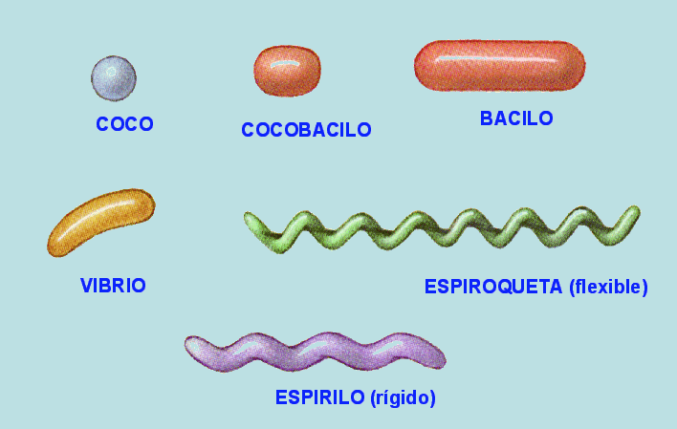

Slide 27
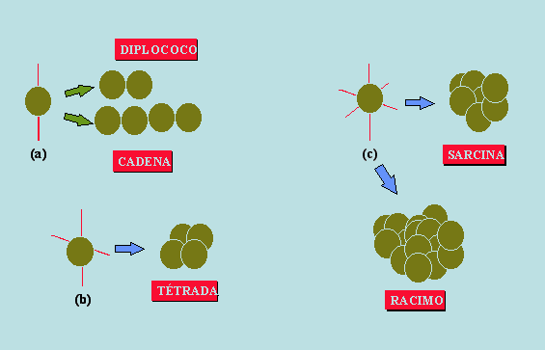
Cocos: agrupaciones y morfología

Slide 28
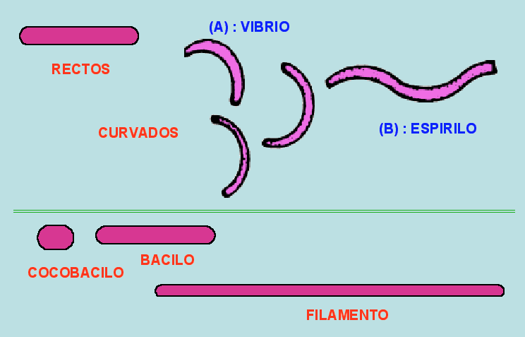
Bacilos: morfología y tamaño

Slide 29
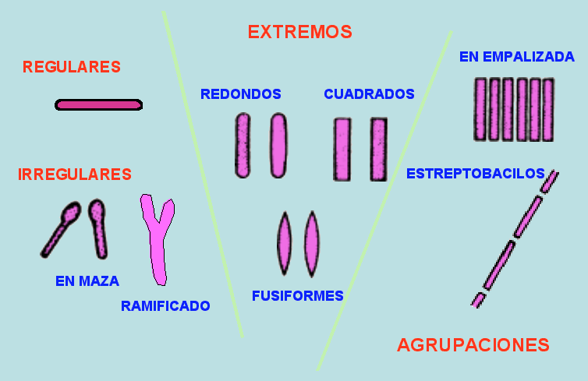
Bacilos: morfología y agrupaciones

Slide 30
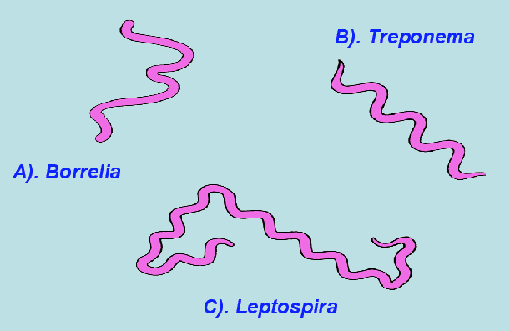
Espiroquetas

Slide 31
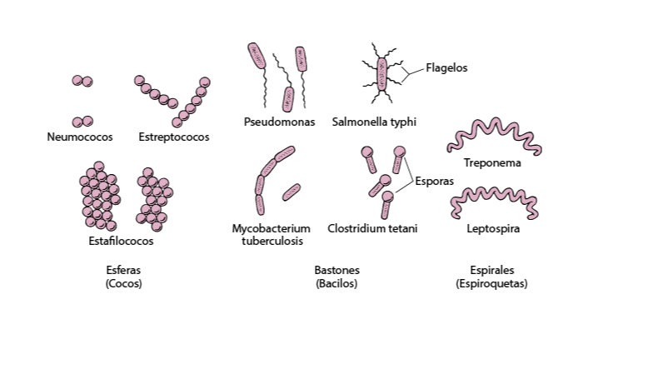
Qué forma tienen las bacterias

Slide 32
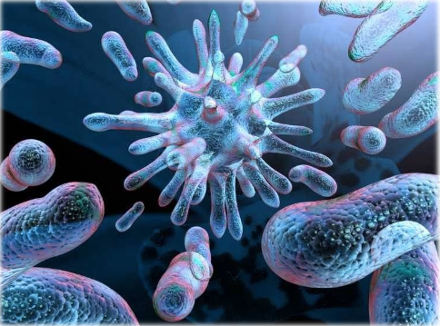
C- Clasificación según Necesidad de oxígeno
Pseudomonas spp

Slide 33
Aerobias
Necesitan O₂, para su metabolismo
Realizan la oxidación de la materia orgánica en presencia de oxigeno: Respiración molecular
Aerobios Obligados
Requieren oxígeno para la respiración celular aerobia.
Utilizan el oxígeno para oxidar sustratos (tales como grasas y azúcares) para obtener energía.
Anaerobios Facultativos
Pueden emplear oxígeno pero también tienen la capacidad de producir energía por medios anaeróbicos.
Microaerófilos
Emplean oxígeno pero en cantidades muy bajas.
Aerotolerantes
Pueden sobrevivir en presencia de oxígeno pero no lo emplean ya que son anaeróbicos.

Slide 34
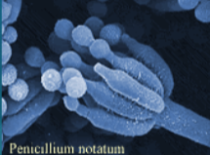
Anaerobias
No necesitan oxígeno y tienen problemas para vivir o crecer cuando hay oxígeno
Disponen de un metabolismo que produce energía a partir de nutrientes que carecen de O₂, FERMENTACION
Todos los anaerobios son organismos simples
Levaduras y bacterias.
Anaerobios estrictos
Mueren en presencia de O₂.
Anaerobiso facultativos
Toleran presencia de O₂

Slide 35
D- Composición genética
Actualmente existen pruebas especializadas que permiten determinar diferencias en la composición genética (genotipo) de las bacterias.
El aumento de la tasa de infecciones graves causadas por bacterias resistentes a antibióticos ha sido otra de las causas por las que se han intentado encontrar nuevas tecnologías que permitan establecer de forma más rápida los tratamientos
Los avances en estas técnicas también han hecho que aumenten los conocimientos sobre la resistencia bacteriana a antibióticos.

Slide 36
Permite tipificar, entendiendo por esto el identificar y caracterizar microorganismos patógenos causantes de brotes infecciosos, la fuente de infección y el patrón de diseminación
La técnica más utilizada es la reacción en cadena de la polimerasa (PCR).
La secuenciación de ARN ribosomal 16S permite detectar e identificar microorganismos no cultivables o que presentan complicaciones en su crecimiento o cultivo. El ARN ribosomal 16S es muy específico de cada bacteria y esto hace que sea una buena diana para la identificación del microorganismo

Slide 37
REACCION EN CADENA DE LA POLIMERASA (PCR)

